Slide 1
S O L I D
ingle Responsibilty Principle
pen Close Principle
iskovsches Substitutions Principle
nterface Segration Principle
ependency Inversion Principle

Slide 2
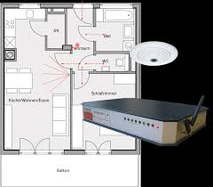
Das Projekt

Slide 3
Use case (Brandschutztür)
Als Leitstands-Mitarbeiter brauche ich eine Tür, die Alarm schlägt, wenn sie zu lange offen ist damit ich mitbekomme, wenn vergessen wurde eine Tür zu schließen.
AK:
Die Tür soll die Methoden opening() und closeing() haben.
Die Tür soll den Status der Tür zeigen (soll zeigen, ob sie offen ist) isDoorOpen().
Es soll das Timer Framework genutzt werden

Slide 4
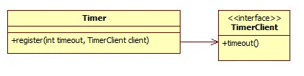
Timer Framework
Wird ein TimerClient beim Timer registriert, so wird nach dem vorgegebenen Intervall das timeout() des Clients aufgerufen.

Slide 5
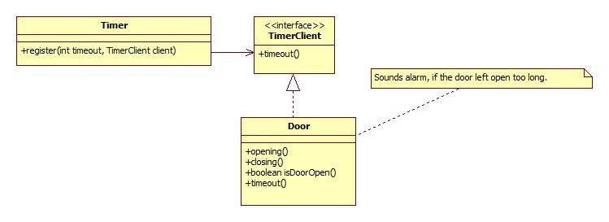
Erste Idee
Timer Framework
Registriert die Tür beim Timer
SRP
Wird vom Framework aufgerufen ist Tür immer noch offen, Alarm geben.

Slide 6
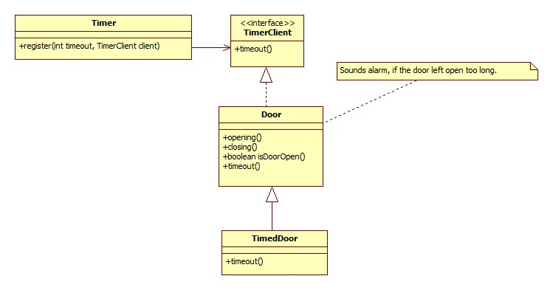
Nach Refactoring
Push Down Refactoring
SRP

Slide 7
Probleme ?
Door hat eine Methode, die sie nicht braucht.
Änderungen dieser Methode beeinflussen Door und TimedDoor.

Slide 8
The Interface Segregation Priciple
Clients should not be forced to depend
on methods they do not use
Clients sollten nicht gezwungen werden von Methoden abhängig zu sein, die sie nicht nutzen.

Slide 9
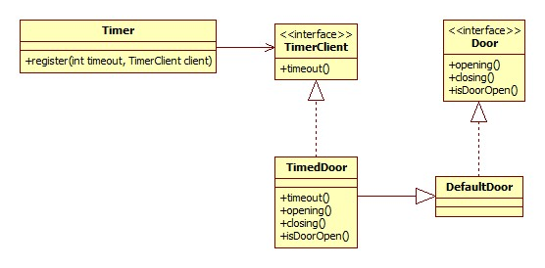
Lösung: Interfaces Separieren

Slide 10
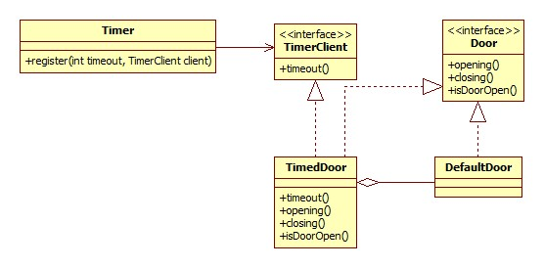
Lösung: Delegation
Favor Composition over Inheritance

Slide 11
Fat Interfaces
Gleiche Problem bei Interfaces mit vielen Methoden
Client brauchen oft nur ein Subset
Interfaces aufteilen aber von gleicher Klasse implementieren lassen

Slide 12
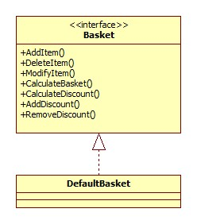
Basket Interface
CRUD Funktionalität
Berechnung
Discount Handling
SRP/OCP/ISP

Slide 13
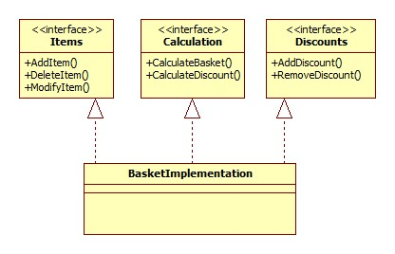
Mehrere Interfaces, eine Implementierung

Slide 14
References
http://www.objectmentor.com/resources/articles/isp.pdf
https://github.com/mannewolff/solid

